Slide 1
UMIN 医学研究支援（症例登録割付）システムクラウド版
INDICE cloud
研究参加者用操作手順（簡易版）
本手順書は基本的な操作方法を記載しております。
お気づきになられた点など、貴プロジェクトに沿った内容に修正いただき、オリジナルの操作マニュアルを参加者様に配布いただければ幸いに存じます。

Slide 2
ご利用にあたりまして
●プロジェクトへの参加は、先ず研究事務局にご連絡ください。
●利用にはUMIN IDと症例登録用パスワードが必要となります。
【UMIN ID】
UMIN IDを未所持の場合（https://www.umin.ac.jp/id/uminid/touroku00.htm）より個人用UMIN IDの新規申請をお願いします。
UMIN IDを失念、もしくは不明である場合（https://center2.umin.ac.jp/cgi-open-bin/shinsei/tanto_list.cgi）から、一般用パスワード更新申請をお願いします。UMIN ID欄は空白で構いません。申請内容をUMINセンターで確認し、既所持であればUMIN IDをご通知いたします。未所持・不明の場合は、その旨のご連絡いたします。
【症例登録用パスワード】
事務局にて、システムに利用者登録することで「症例登録用パスワード」が発行されます。
既にUMIN INDICE、もしくはNCDシステムをご利用している場合は、既に「症例登録用パスワード」をお持ちですので、そのままお使いいただけます。（システムへの利用者登録は必要です）
●最小化法割付フォームへのご入力は間違いないようご確認ください。
割付結果を因子の値から算出しているため、登録を行うと因子項目の修正は行えなくなります。ご入力内容は十分確認の上、ご登録ください。
●登録内容等のご質問などありました場合は、研究事務局にご連絡ください。

Slide 3
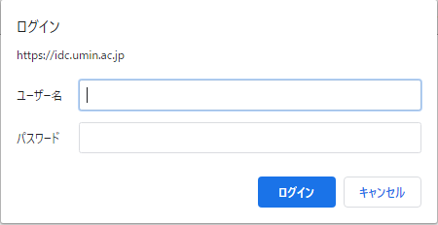
INDICE cloudのHP（https://www.umin.ac.jp/indice/cloud.html）にある「一般利用者」用のボタンからアクセスをお願いいたします。
INDICE cloudへログイン
アクセスすると認証画面が表示されますのでUMIN IDと症例登録用パスワードでログインしてください。

Slide 4
プロジェクトへアクセス
アクセスを行ったUMIN IDで参加されているプロジェクトが表示されますので、 「ログイン」ボタンから該当のプロジェクトに移動してください。

Slide 5
メニュー画面
プロジェクトへ移動するとメニュー画面が表示されます。
新規登録は上段のボタンから行ってください。
ここでは「患者割付登録フォーム」の表示名称としておりますが、プロジェクトにより名称は変わりますのでご留意ください。
上段のボタンより登録完了すると下段「登録結果一覧」で登録症例を確認できます。
また、経過観察画面などのその他の画面へのアクセス、および登録データの修正もこちらのボタンより行えます。

Slide 6
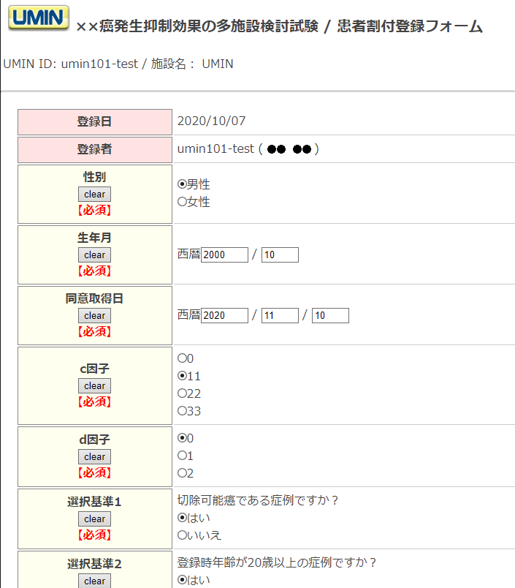
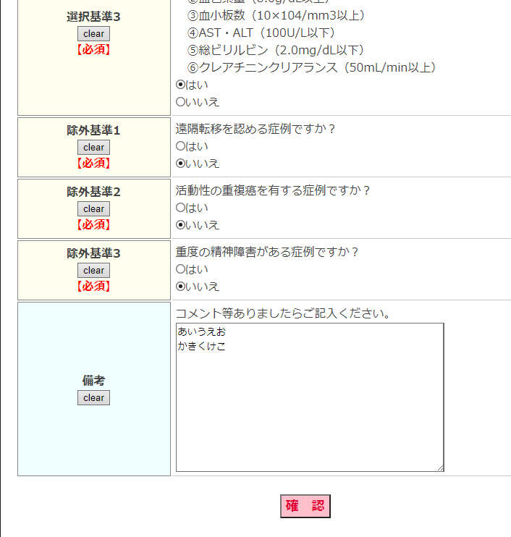
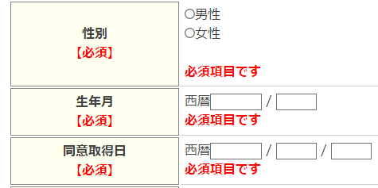
初期登録画面（1）
現在アクセスしている画面名称が表示されます。
「登録日」「登録者」は自動表示されます。
ラジオボタンの項目は単一選択となります。
年月日の項目は、「yyyy/dd/mm」の形式で入力してください。
また、上限下限の設定がしてある場合、規定外の値ではエラーとなります。プロジェクトに沿ったご入力をお願いします。
テキストエリア項目はデフォルト（規制がない状態）で半角2000文字、全角1000文字の入力が可能です。
改行はEnterキーで行えます。
項目欄に【必須】が表示されている項目は入力がないとエラーとなります。
入力が完了しましたら最下部の「確認」ボタンをクリックしてください。

Slide 7
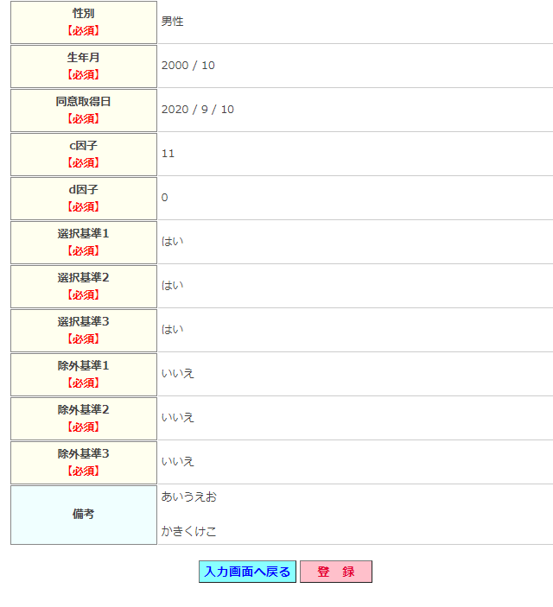
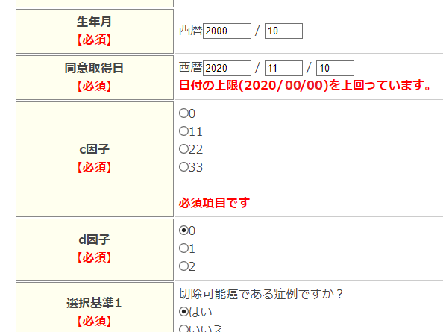
初期登録画面（2）
「確認」押下時、エラーがない状態で登録は可能ですが、割付プロジェクトの場合、因子項目は割付登録後の修正が行えなくなります。入力した値を十分ご確認の上、登録作業を行ってください。
「確認」押下で入力された値のチェックを行います。エラーがある場合は、赤文字でメッセージが表示されますので、適宜ご修正いただき、再度「確認」ボタンをクリックしてください。
「登録」押下で登録完了となります。
修正がある場合は「入力画面へ戻る」をクリック。

Slide 8
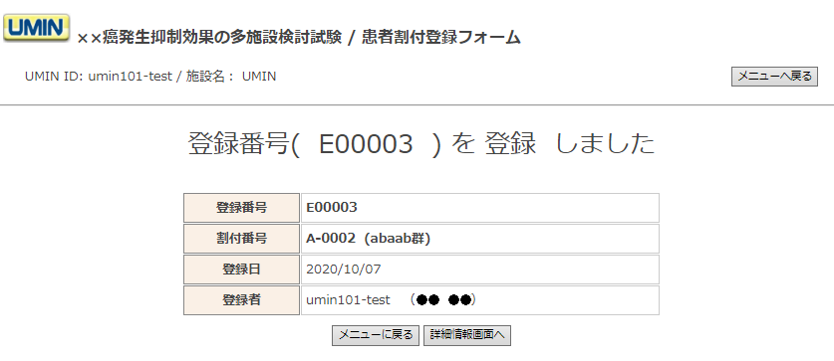
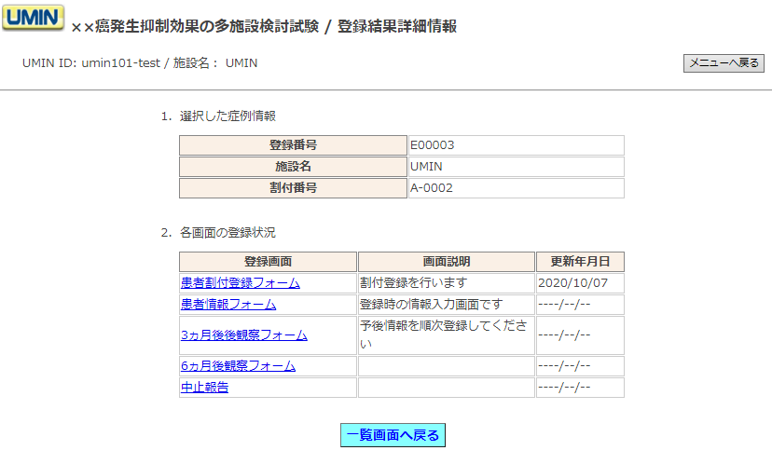
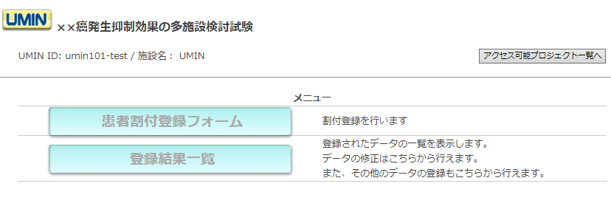
完了画面
登録または更新が正常に完了すると完了画面に推移します。
この画面には当該フォームの登録時情報が表示されます。
登録番号・・・プロジェクトへ登録された順に順次発番
割付番号・・・割付群＋割り付けられた順に発番
登録日・・・・・登録された日付
登録者・・・・・アクセスしたUMIN IDとお名前
続けて登録症例に対する経過観察や記録フォームにご登録したい場合は「詳細情報画面へ」をクリック。
「メニューに戻る」でアクセス時の画面へ戻れます。
次ページにてご説明しておりますが、登録結果一覧からも移動できます。

Slide 9
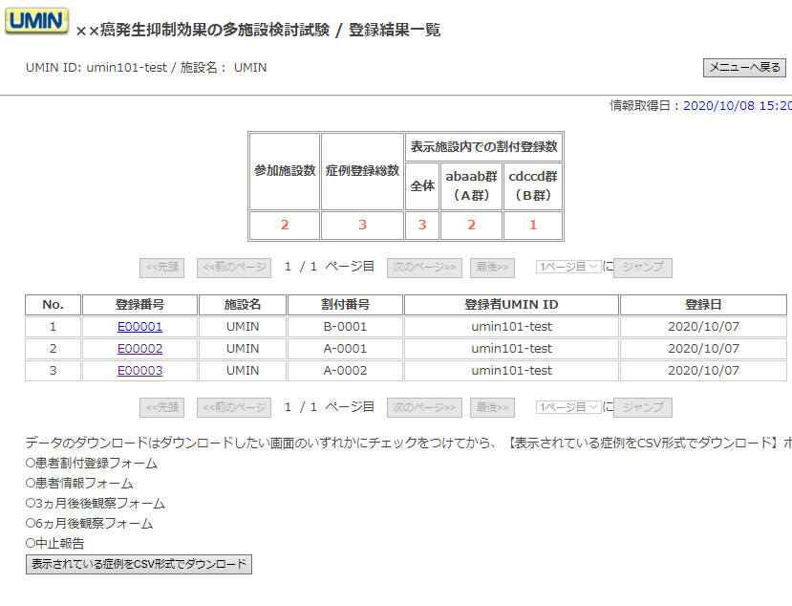
経過・記録等の登録（1）
登録結果一覧から、自施設で登録されている症例を一覧表示します。
最終更新日が表示されます
自施設で登録されている症例が一覧表示されますので、作業を行いたい症例の「登録番号」をクリックしてください。
登録番号に紐づいた各フォームにアクセスし、編集作業が行えます。

Slide 10
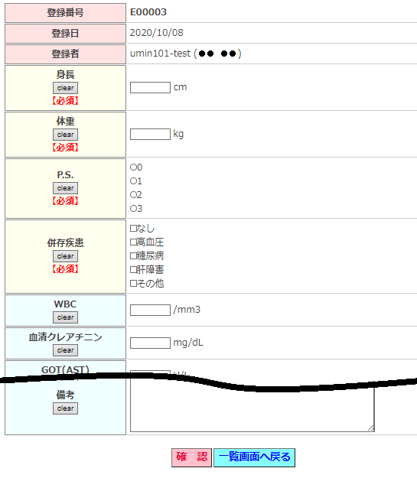
経過・記録等の登録（2）
登録番号が表示されていますので、
該当症例に紐づいているフォームかご確認いただけます。
登録番号に紐づいた各フォームにアクセスし、登録作業が行えます。
数値項目としている場合、和・欧文はエラーとなります。また、小数点以下の有無も設定してある場合がございますので、研究事務局にご確認ください。
チェックボックス項目は、複数選択が可能です。
自施設で登録されている症例一覧画面に移動します。間違えて移動してしまった時などにお使いください。
尚、自動更新機能はございません。入力されている値は登録されていませんので、ご注意ください。
初期登録画面同様、必要な項目のご入力が終わりましたら、「確認」ボタンをクリックしてください。
エラー入力がある場合はメッセージが表示されます。

Slide 11
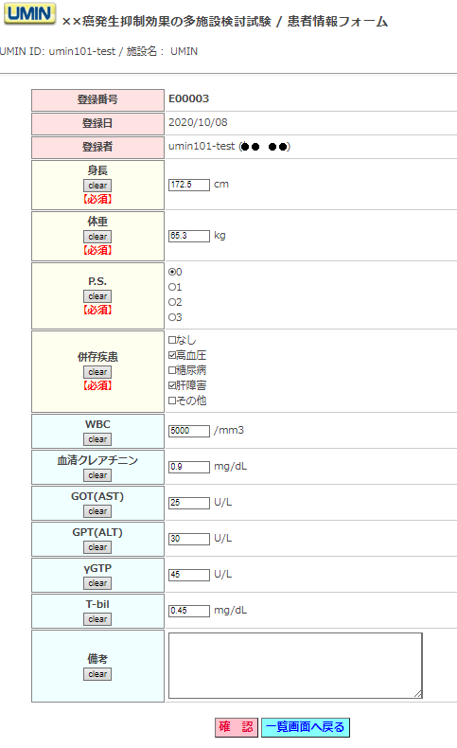
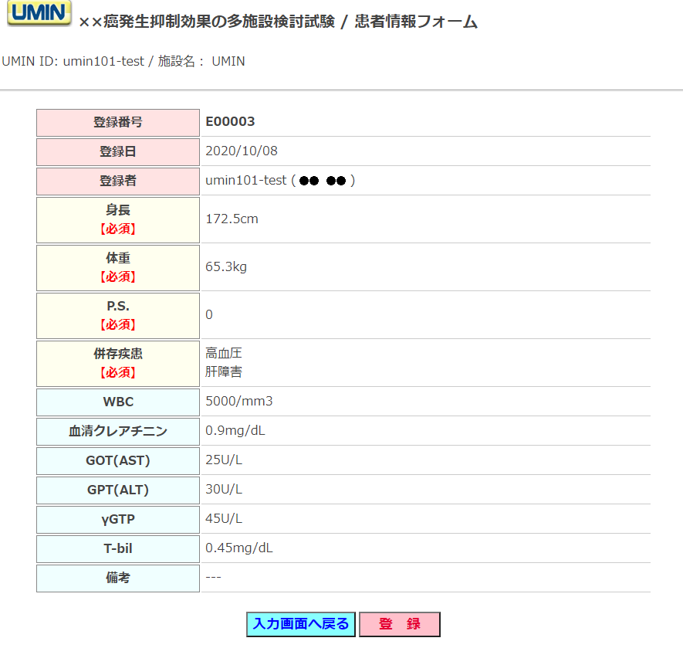
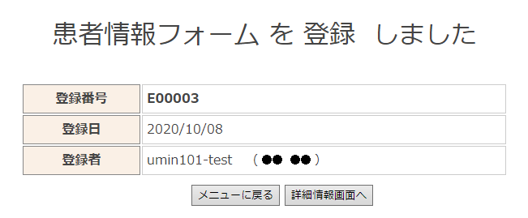
経過・記録等の登録（3）
必要な項目のご入力が終わりましたら、「確認」ボタンをクリックしてください。
エラー入力がある場合はメッセージが表示されます。
入力された内容にお間違いない事を確認の上、「登録」ボタンをクリックしてください。
この作業にて登録がされます。ご注意願います。
完了画面に推移し、登録が完了しました。

Slide 12
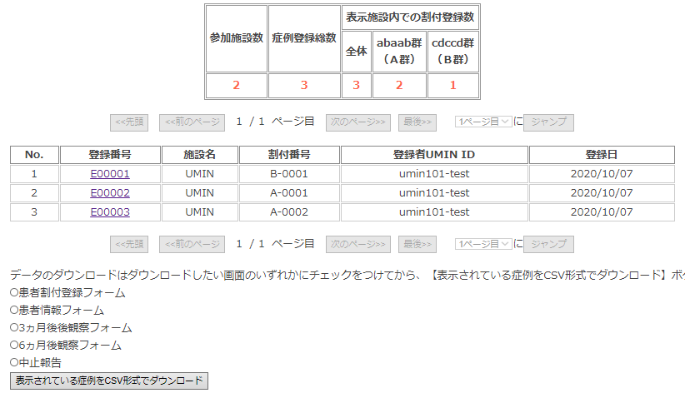
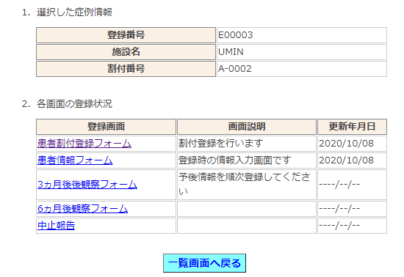
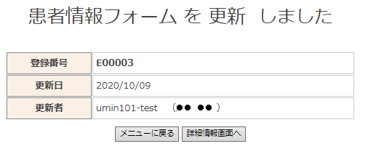
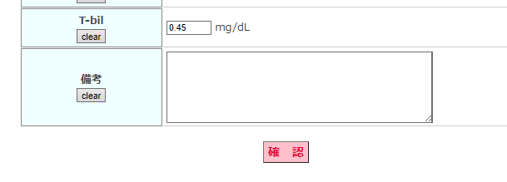
登録データの修正
該当の登録番号をクリック。
該当フォームを押下。
プロジェクトが1フォームのみの場合は、この画面は省略されます。
メニュー画面の「登録結果一覧」クリック。
正常に更新されれば完了画面に推移します。
既に登録されているフォームでは、最下部に「修正画面へ」ボタンが出力されていますのでクリック。
修正を行い「確認」ボタン。
問題無ければ「更新」をクリック。

Slide 13
データダウンロード
登録結果一覧より、登録されているデータをCSV形式でダウンロードが可能です。
登録症例一覧画面の下部に各フォームが選択できる欄がありますので、該当フォームを選択し「表示されている症例をCSV形式でダウンロード」を押下してください。
※自施設で登録された症例のみダウンロードできます。
※上部に表示されている症例のデータダウンロードとなります。
症例数が多く、多ページの場合はページごとのダウンロードとなります。
※最終更新されたデータとなります。以前のデータは残されていませんので、
必要な場合は、都度ダウンロードしておき、保管願います。

Slide 14
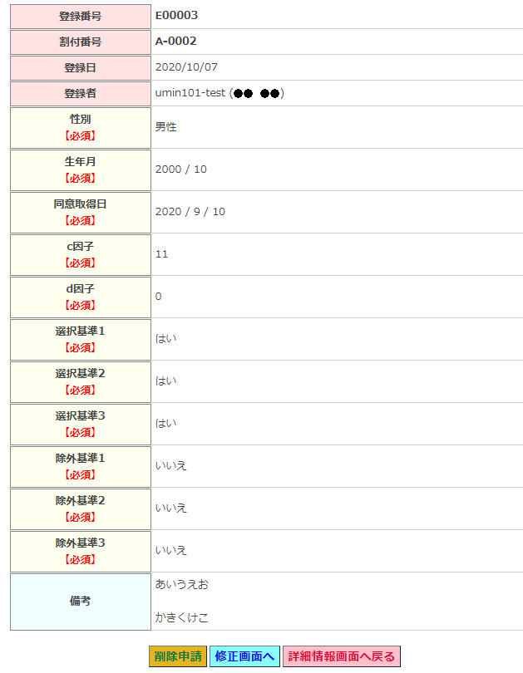
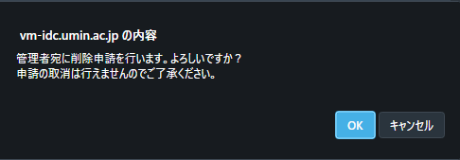
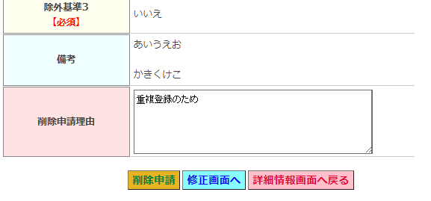
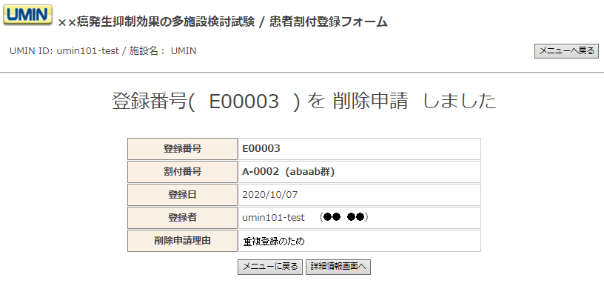
削除申請
削除申請を行う際も、登録結果一覧から、該当症例を選択してください。
確認のポップアップが出現しますので「OK」をクリック。
最下部に「削除申請」ボタンがありますのでクリックしてください。
『削除申請理由』項目が出現しますので
ご記入の上、再度「削除申請」ボタンクリック。
初期登録（割付）フォームを選択してください。
削除申請が完了し、プロジェクト管理者にメールが発信されます。

Slide 15
一般利用者様が行う基本的な操作は以上となります。
可能であれば、貴研究に沿った内容に修正いただき、利用者様により解り易いオリジナルのマニュアルをご作成・配布いただけますと幸いに存じます。

